Slide 1

Flicker Palace
ĐẠI HỌC QUỐC GIA THÀNH PHỐ HỒ CHÍ MINH
TRƯỜNG ĐẠI HỌC CÔNG NGHỆ THÔNG TIN
QUẢN LÍ RẠP CHIẾU PHIM

Slide 2
Nội dung
1
4
Kết luận
Tổng quan
2
3
Phân tích thiết kết hệ thống
Hiện thực hệ thống

Slide 3
Tổng quan: Giới thiệu đề tài
Nắm bắt được nhu cầu của người dùng và đảm nhiệm sứ mệnh nâng cao trải nghiệm xem phim của họ, từ đó Flicker Palace được ra đời. Flicker Palace là một ứng dụng cho phép khách hàng được xem trước các phim đang chiếu và sắp chiếu, có thể cung cấp thông tin về bộ phim và lịch chiếu. Không những thế, ứng dụng còn có thể giúp người dùng đặt vé xem phim, chọn ghế ngồi, sử dụng các ưu đãi và thanh toán ngay tại nhà. Flicker Palace có một giao diện vô cùng dễ nhìn và dễ sử dụng, dù người lớn hay trẻ em đều có thể dễ dàng thao tác.
Không chỉ là ứng dụng dành cho khách hàng, Flicker Palace còn là ứng dụng giúp nhân viên có thể quản lí được rạp phim.

Slide 4

Tổng quan: Các công nghệ sử dụng
WPF (Windows Presentation Foundation) do Microsoft phát triển, là công nghệ kế tiếp Windows Form dùng để xây dựng các ứng dụng dành cho máy trạm chạy hệ điều hành Windows. WPF được giới thiệu từ năm 2006 trong.NET Framework 3.0 (dưới tên gọi Avalon), công nghệ này nhận được sự quan tâm của cộng đồng lập trình viên bởi nhiều điểm đổi mới trong lập trình ứng dụng và khả năng xây dựng giao diện thân thiện, sinh động. Tại Việt Nam, WPF thực sự chưa phát triển

Slide 5

Tổng quan: Các công nghệ sử dụng
Flask là một framework web nhỏ gọn được viết bằng ngôn ngữ Python được tạo ra bởi Armin Ronacher. Flask cung cấp các công cụ và tính năng cho phép bạn xây dựng các API theo mô hình RESTful.

Slide 6

Tổng quan: Các công nghệ sử dụng
PythonAnywhere là một integrated development environment (IDE) và dịch vụ lưu trữ web dựa trên ngôn ngữ lập trình Python. Được thành lập bởi Giles Thomas và Robert Smithson vào năm 2012, nó cung cấp truy cập trong trình duyệt đến giao diện dòng lệnh Python và Bash được dựa trên máy chủ.

Slide 7
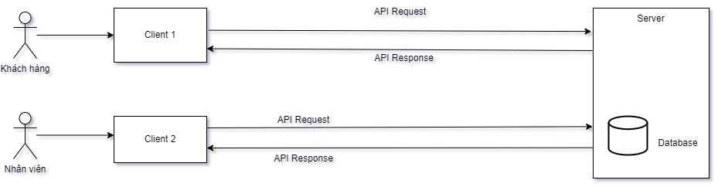
Phân tích thiết kế hệ thống: Sơ đồ kiến trúc hệ thống

Slide 8
Phân tích thiết kế hệ thống: Network Stack
Application
HTTP
Transport
TCP
Network
IP

Slide 9
Phân tích thiết kế hệ thống: Use Case
Khách hàng:
Tìm kiếm phim và đặt vé
Thanh toán
Cập nhật thông tin phim
Đăng nhập, Đăng ký

Slide 10
Phân tích thiết kế hệ thống: Use Case
Nhân viên
Chỉnh sửa thông tin phim
Thêm, Xóa phim

Slide 11



Phân tích thiết kế hệ thống: Flow App
Nhân Viên
Server
(Database,API)
Khách hàng

Slide 12
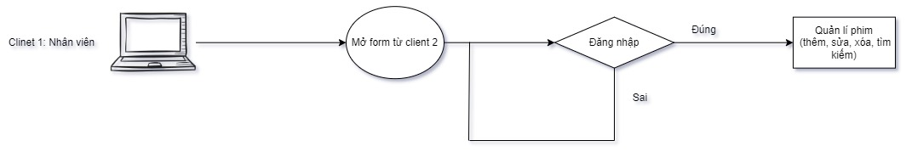
Phân tích thiết kế hệ thống: Flow App

Slide 13
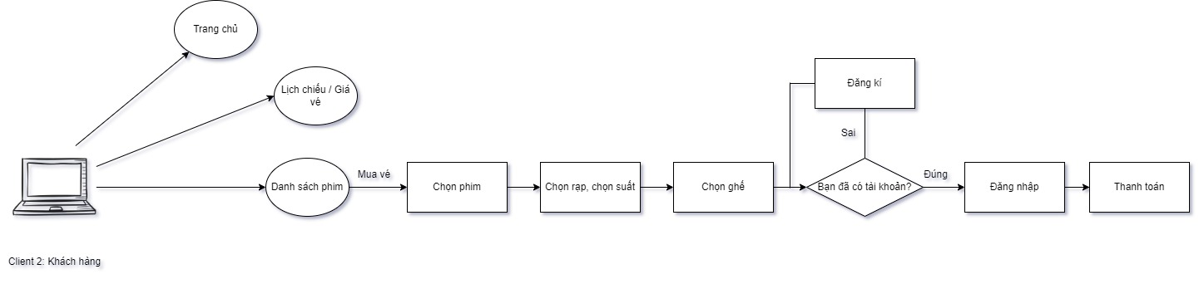
Phân tích thiết kế hệ thống: Flow App

Slide 14
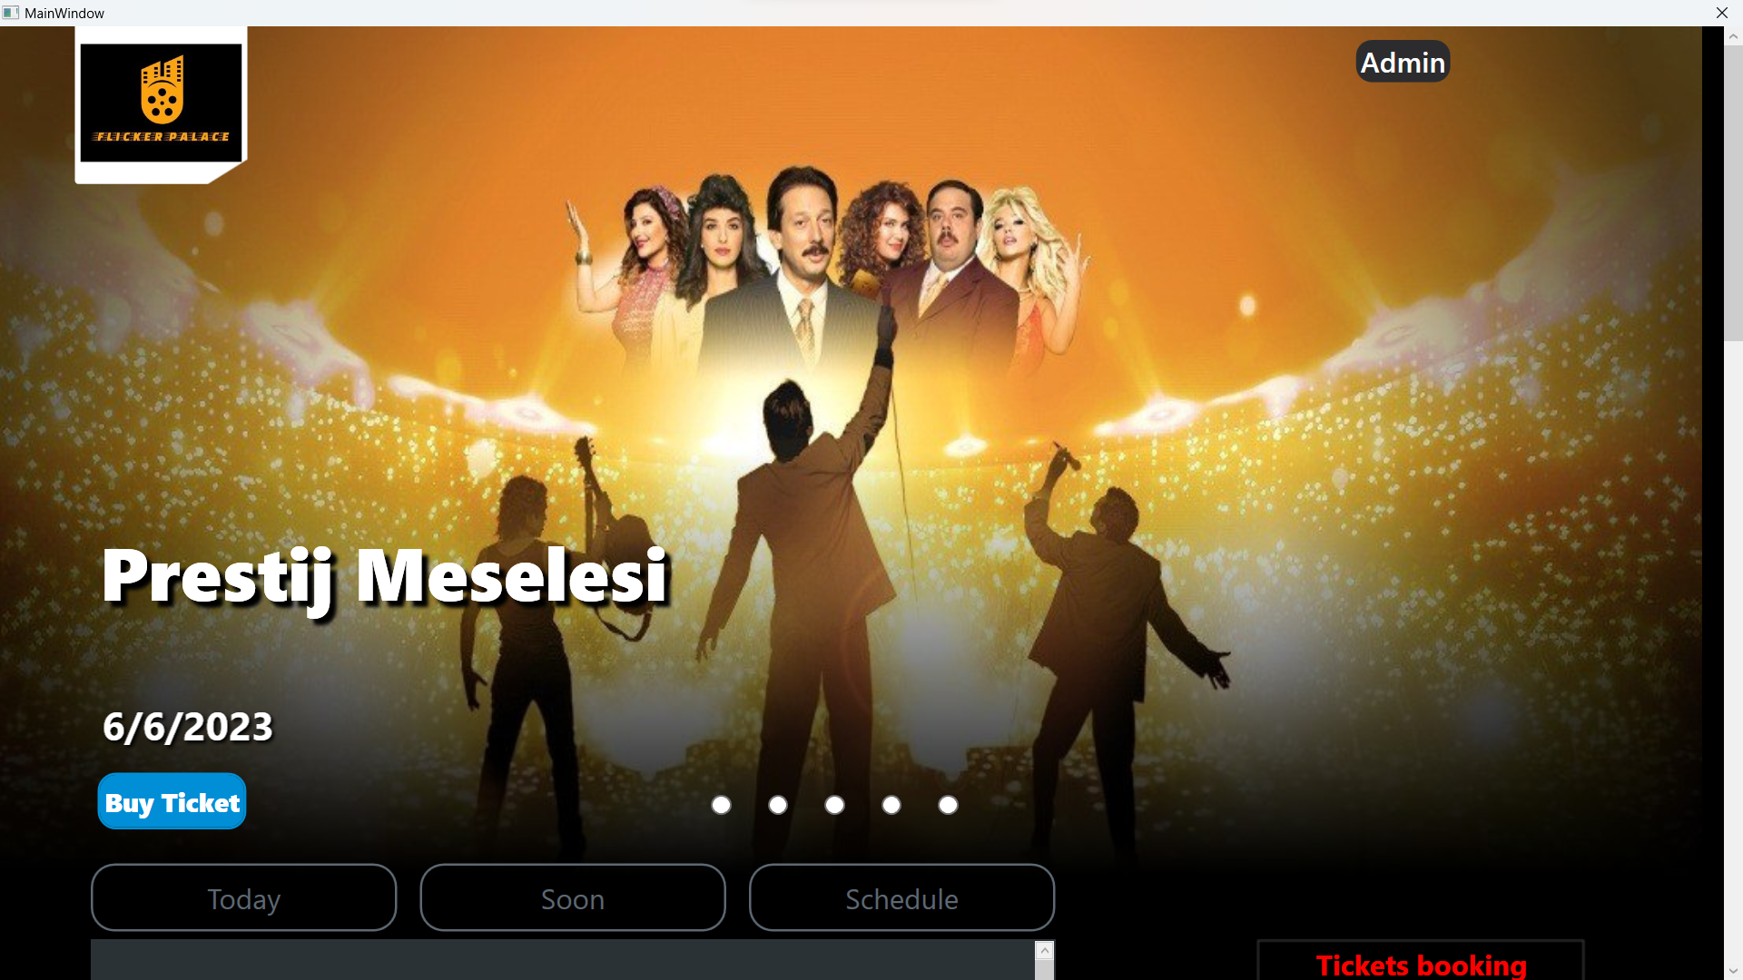
Hiện thực hệ thống: Giao diện chính

Slide 15
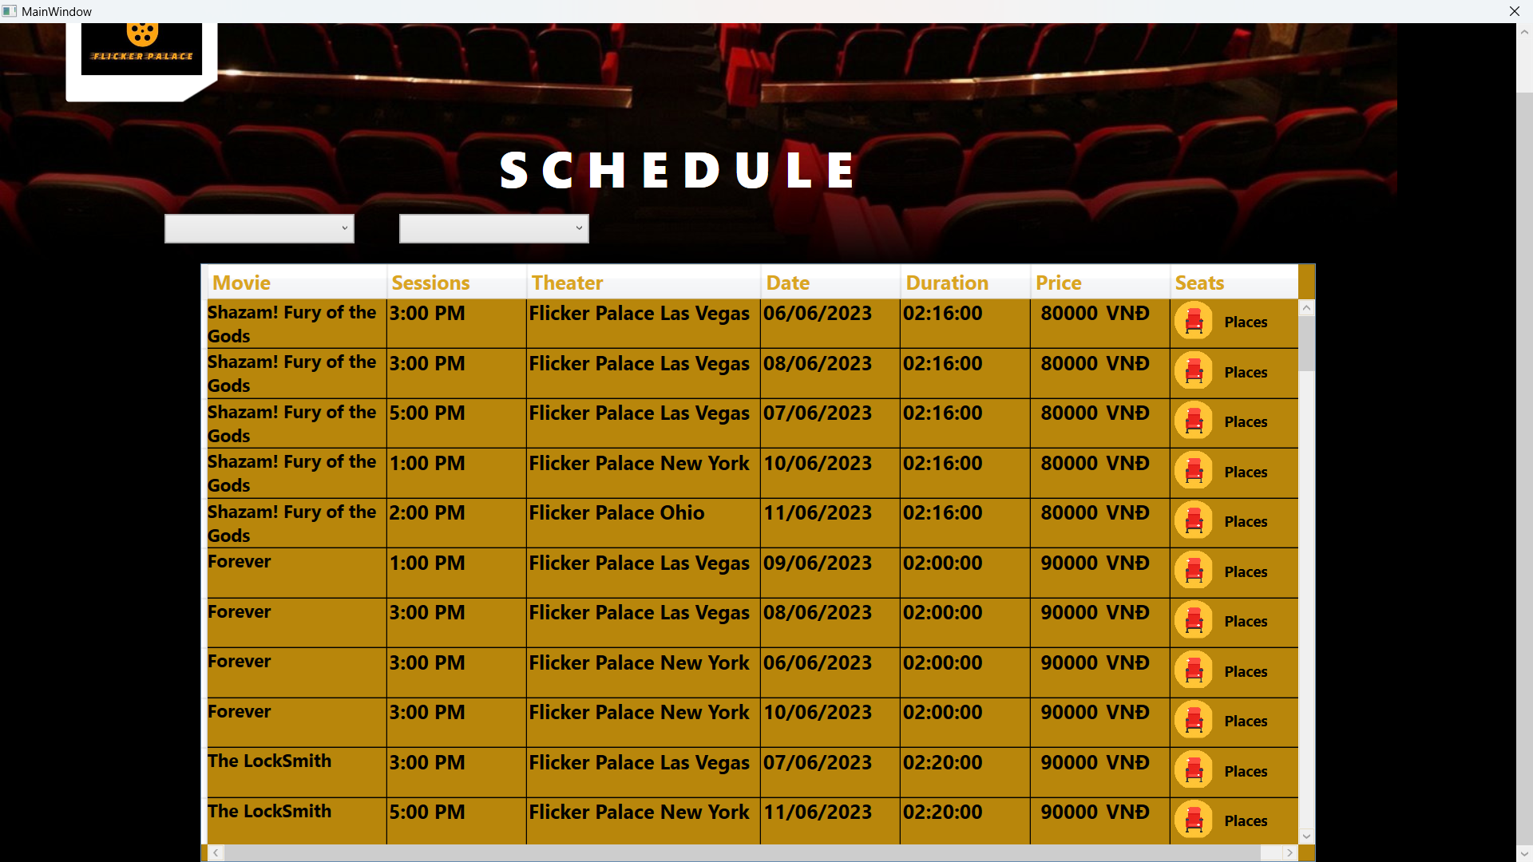
Hiện thực hệ thống: Chức năng xem lịch chiếu

Slide 16
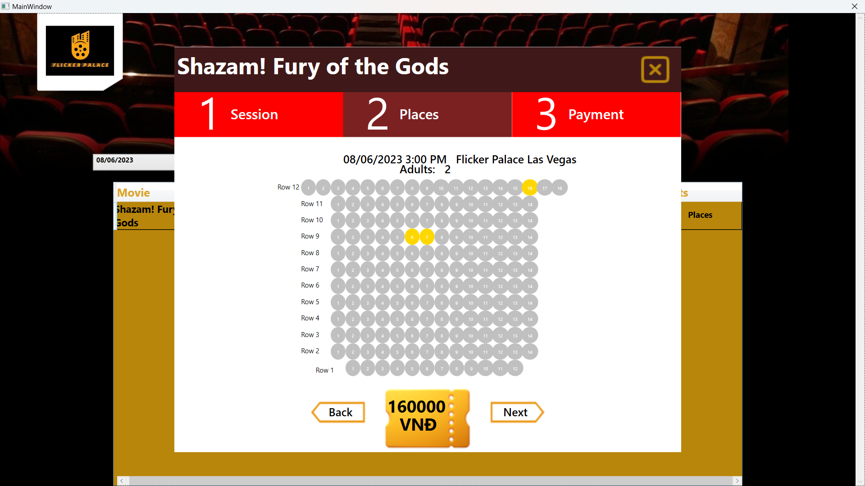
Hiện thực hệ thống: Chức năng chọn phim, mua vé

Slide 17
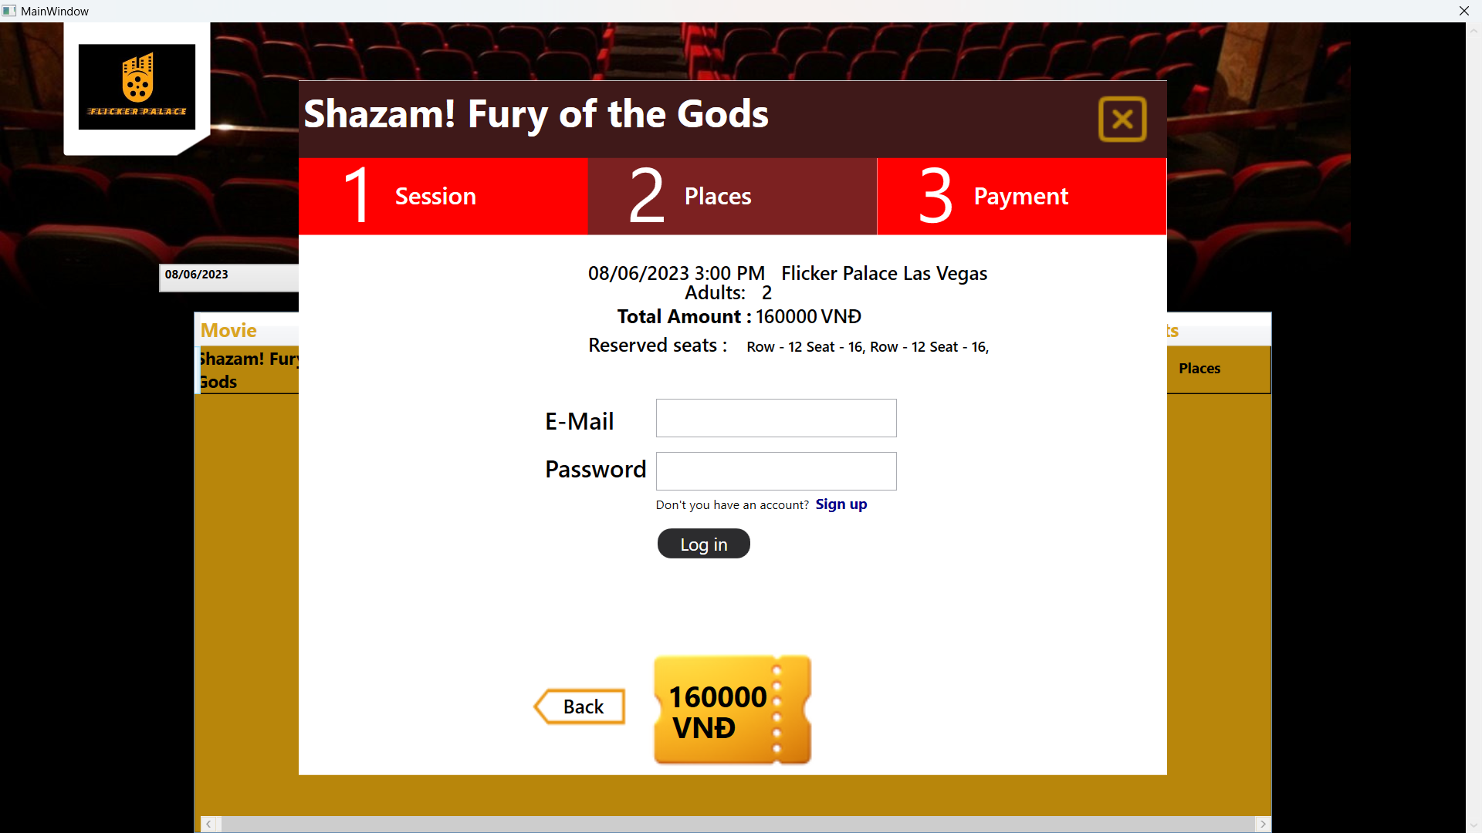
Hiện thực hệ thống: Chức năng đăng nhập, đăng kí

Slide 18
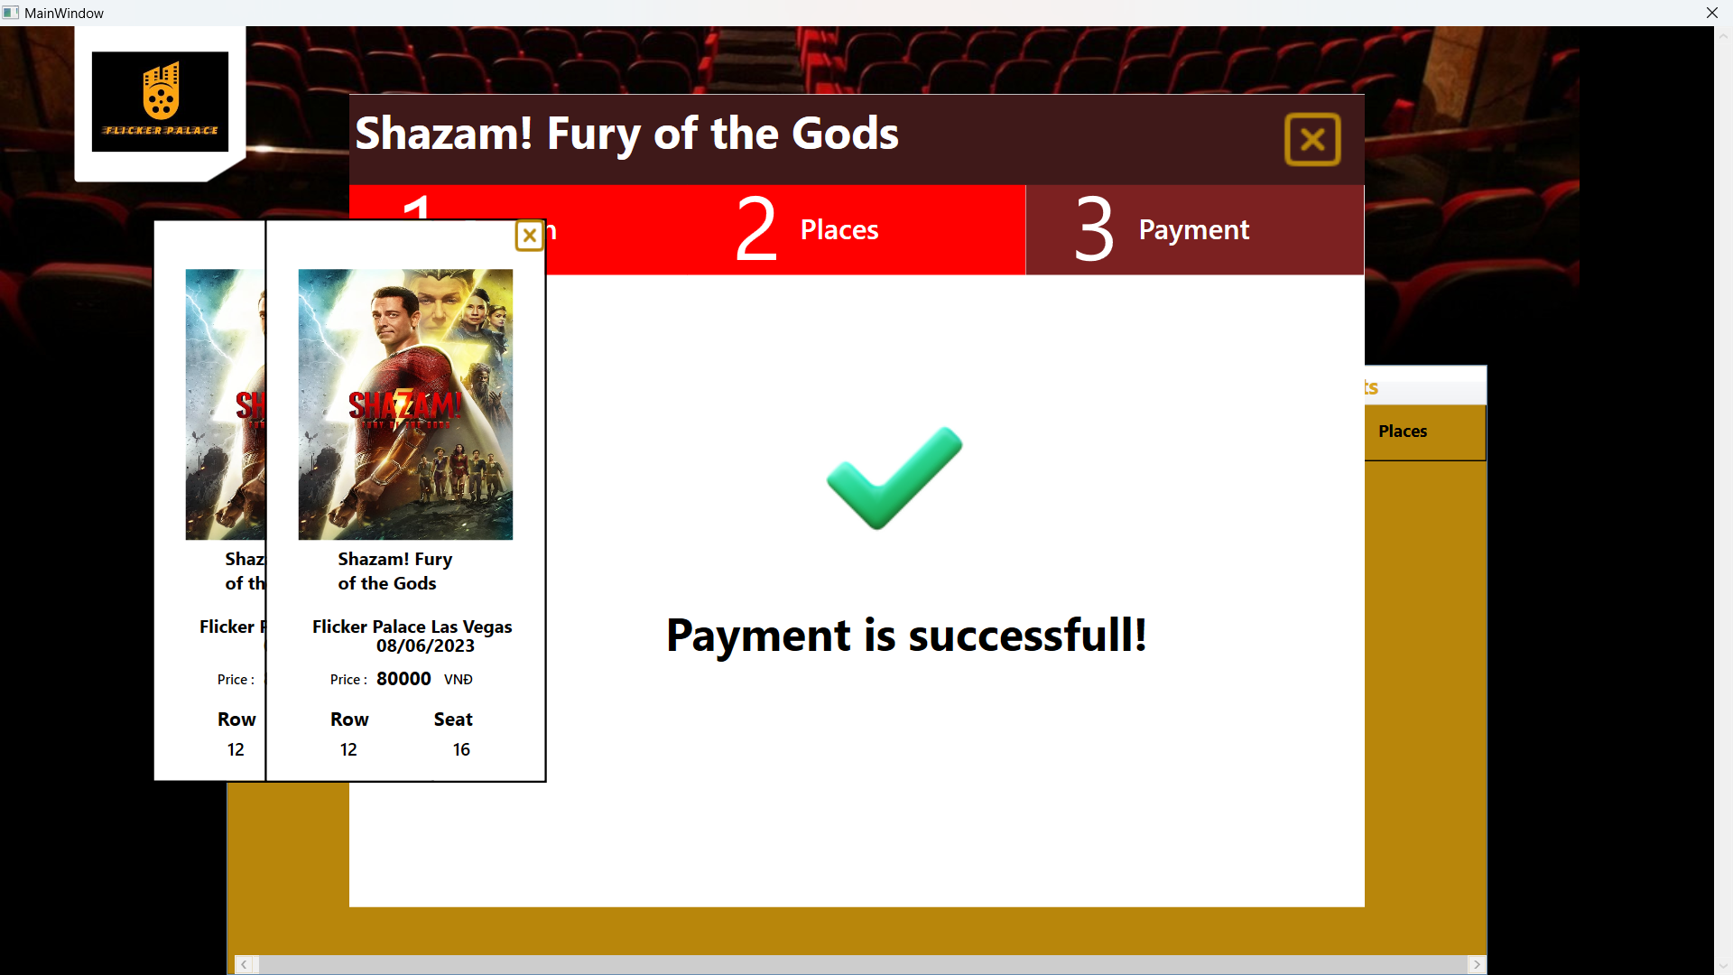
Hiện thực hệ thống: Chức năng thanh toán

Slide 19
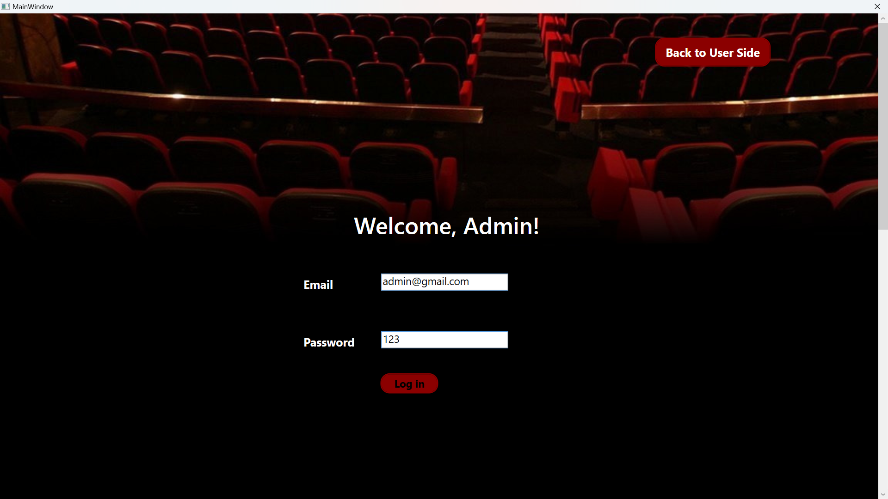
Hiện thực hệ thống: Chức năng đăng nhập (nhân viên)

Slide 20
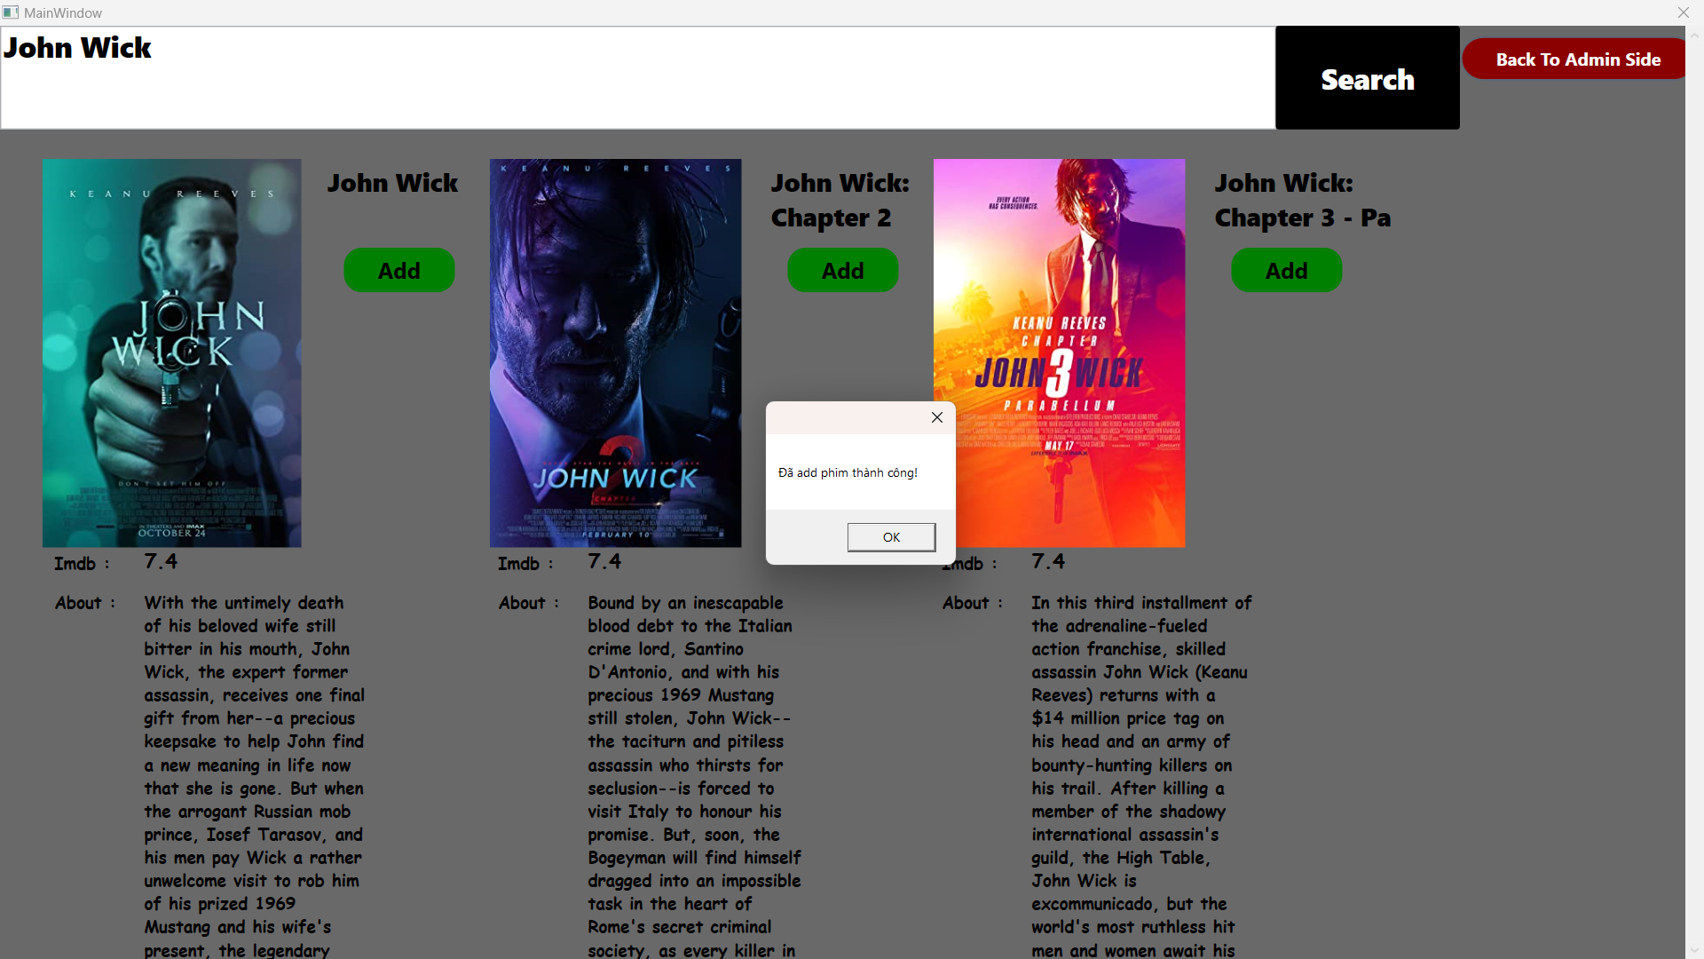
Hiện thực hệ thống: Chức năng thêm phim (nhân viên)

Slide 21
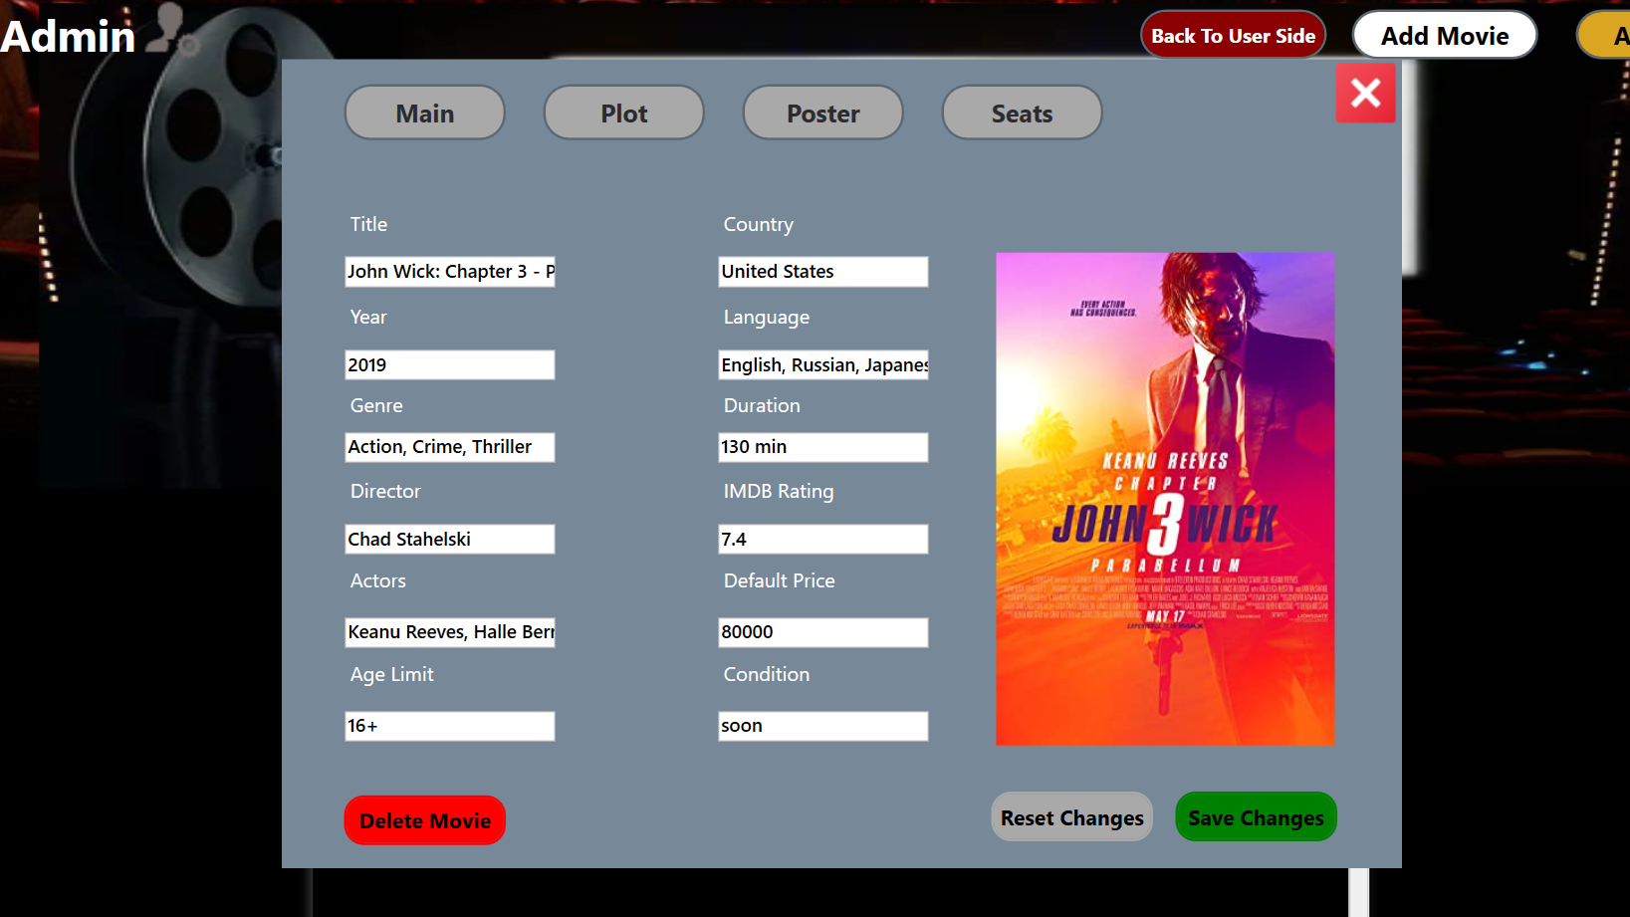
Hiện thực hệ thống: Chức năng sửa, xóa phim (nhân viên)

Slide 22
Kết luận, hướng phát triển
Kết luận:
- Thành công: hỗ trợ được các hoạt động quan trọng như tìm kiếm phim, xem lịch chiếu, rạp chiếu và đặt vé. Người dùng đã có thể chọn chỗ ngồi và thanh toán. Ngoài ra, còn cung cấp cho nhân viên để quản lý thông tin phim như thêm, xóa, sửa phim.
- Hạn chế: không có báo cáo tổng quan về doanh thu từng phim, từng rạp và tổng thể, ứng dụng cần được tích hợp các hệ thống thanh toán trực tuyến phổ biến hơn để hỗ trợ người dùng.

Slide 23
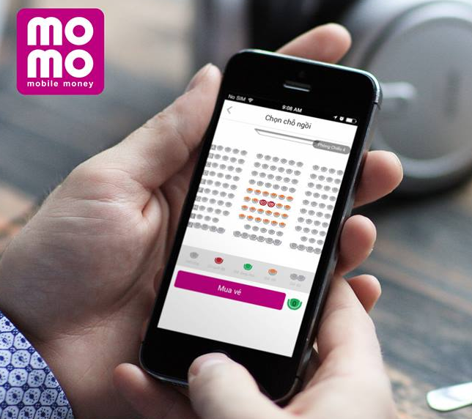
Kết luận, hướng phát triển
Hướng phát triển:
- Tích hợp các hệ thống thanh toán
- Kết nối mạng xã hội
- Tài khoản hội viên
- Thông kê và báo cáo
- Tích hợp trí tuệ nhân tạo (AI)
- Phát triển lên nền tảng di động (Android, IOS)

Slide 24
THANKS FOR WATCHING
Lớp: NT106.N21.MMCL – Nhóm 7
Giảng Viên Hướng Dẫn: Lê Minh Khánh Hội
Nhóm Sinh Viên Thực Hiện:
Hoàng Trí Tường – 21521654
Nguyễn Quốc An – 21521809
Trần Nhựt Linh – 21521081
Võ Tín Thiện – 21521467

